Slide 1
Modellierung und Generierung von Test-Daten für Datenbank-basierte Anwendungen

Slide 2
Motivation
Datenbank-Tests benötigen Test-Daten (DataSets)
Varianten bei der Modellierung der Daten
Extern
Intern
Beziehungen meist unübersichtlich

Slide 3
SB Testing DB API
table_Persons
.insertRow()
.setId(KAULBERSCH) // Primary Key
.setFirstName("Dennis")
.setName("Kaulbersch")
.setTeamId(QA) // Foreign Key
.insertRow()
.setId(GUITTON) // Primary Key
.setFirstName("Julien")
.setName("Guitton")
.setTeamId(QA) // Foreign Key
.insertRow()
.setId(BARANOWSKI) // Primary Key
.setFirstName("Christian")
.setName("Baranowski")
.setTeamId(QA); // Foreign Key
Notes:
Technische DSL mit insertRow und settern
Keine Typsicherheit für Konstanten, teilweise schwer auffindbare Fehler

Slide 4
Was wünschen sich Tester?
IDE-Unterstützung
Übersichtliche Darstellung
Beziehungen übersichtlich beschreiben
Typsicherheit beim Beschreiben von Beziehungen

Slide 5
STU Table Builder DSL
Syntax inspiriert von Spock
teamsTable.rows {
REF | title | description
QA | "Quality Assurance" | "Verifies software"
}
personsTable.rows {
REF | first_name | name | team
KAULBERSCH | "Dennis" | "Kaulbersch" | QA
GUITTON | "Julien" | "Guitton" | QA
BARANOWSKI | "Christian" | "Baranowski" | QA
}

Slide 6
STU Table Builder DSL
Beschreibung von Beziehungen auf unterschiedlichen Ebenen möglich
QA.hasMembers(KAULBERSCH, GUITTON, BARANOWSKI)
personsTable.rows {
REF | first_name | name
KAULBERSCH | "Dennis" | "Kaulbersch"
GUITTON | "Julien" | "Guitton"
BARANOWSKI | "Christian" | "Baranowski"
}

Slide 7
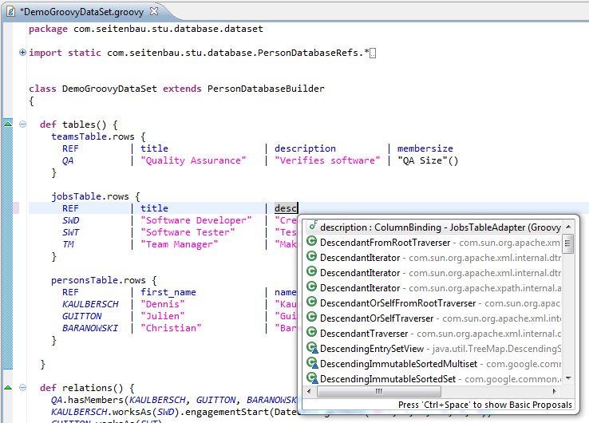
Features: IDE-Integration

Slide 8

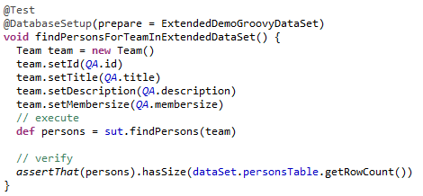
Features: Referenzen und Scopes
Beschreibungen von Beziehungen:
Nutzung in Tests:

Slide 9
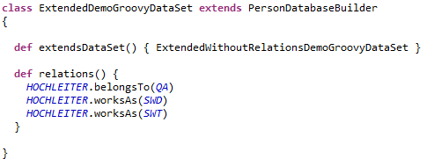
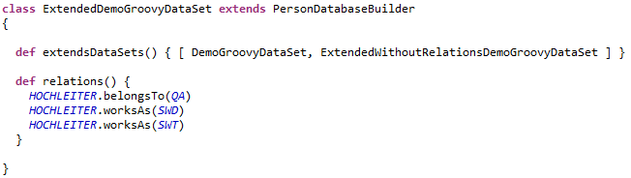
Features: DataSet-Komposition
Einfach-Vererbung:
Mehrfach-Vererbung:

Slide 10
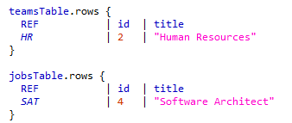
Features: Auto-Typ-Konvertierung
Z.B. automatische Umwandlung von Integer- zu Long-Werten:
Weitere Möglichkeiten: Ganz-Zahl zu Fließkomma-Zahl, String zu Datum, …

Slide 11
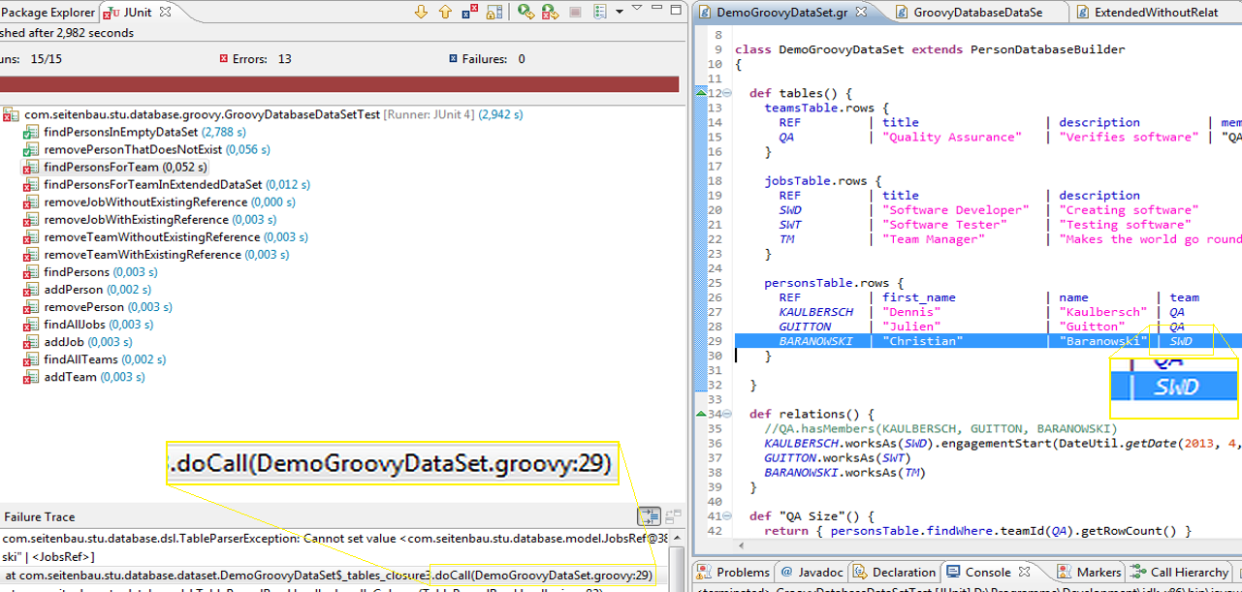
Features: Unterstützung bei Fehlern

Slide 12
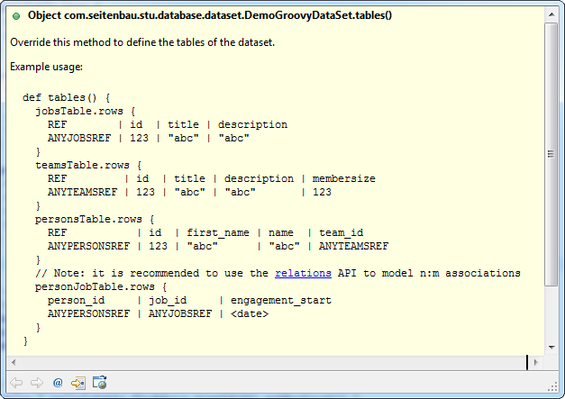
Features: JavaDoc

Slide 13
Realisierung der DSL
Interne Groovy-DSL
Verwendet Operator-Überladen
Wird passend zu einem Datenbank-Schema erzeugt
Gradle als Build-System

Slide 14
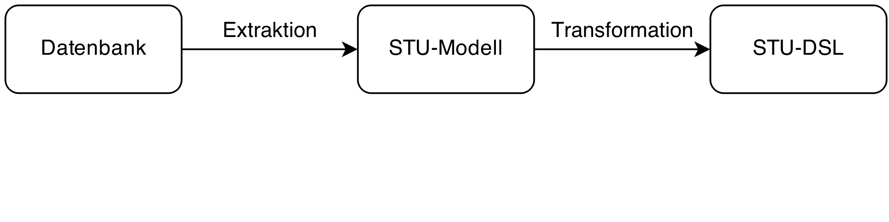
Wie wird die Sprache verwendet?

Slide 15
STU-Modell
Table persons = table("persons")
.description("The table containing the staff of a great company")
.column("id", DataType.BIGINT)
.defaultIdentifier()
.autoInvokeNext()
.column("first_name", DataType.VARCHAR)
.column("name", DataType.VARCHAR)
.description(“Represents the last name of a person")
.column("team_id", DataType.BIGINT)
.reference
.local
.name("belongsTo")
.description("Assigns the person to a team")
.foreign(teams)
.name("hasMembers")
.description("Assigns the team to one or more persons")
.build();

Slide 16
Live Demo

Slide 17
Generieren von Test-Daten
Motivation:
Erzeugen von DataSets, die für möglichst alle Tests nutzbar sind
Besonderer Fokus auf Beziehungen
Angelehnt an Grenzwertanalyse

Slide 18
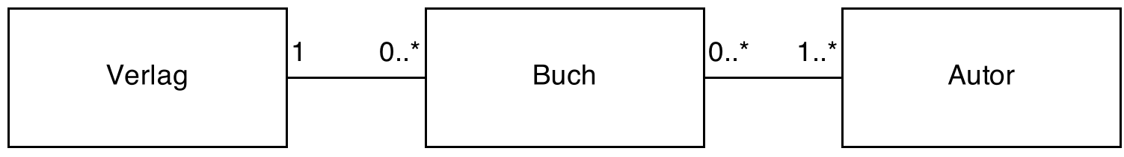
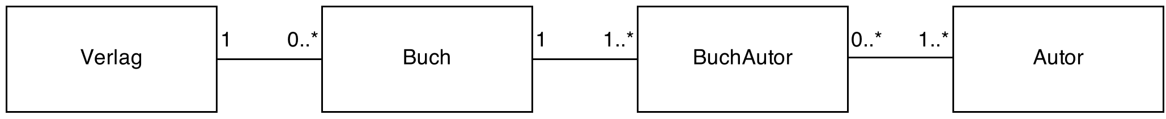
Einfaches Beispiel-Modell
ER-Modell:
Datenbank-Schema:

Slide 19
Der Algorithmus
Betrachtet Datenbank-Schema als Graphen
Tabellen sind Knoten
Beziehungen sind Kanten
Assoziative Tabellen werden als Kante betrachtet
Traversierung des Graphen entlang der Kanten
Datengenerierung für Kanten

Slide 20
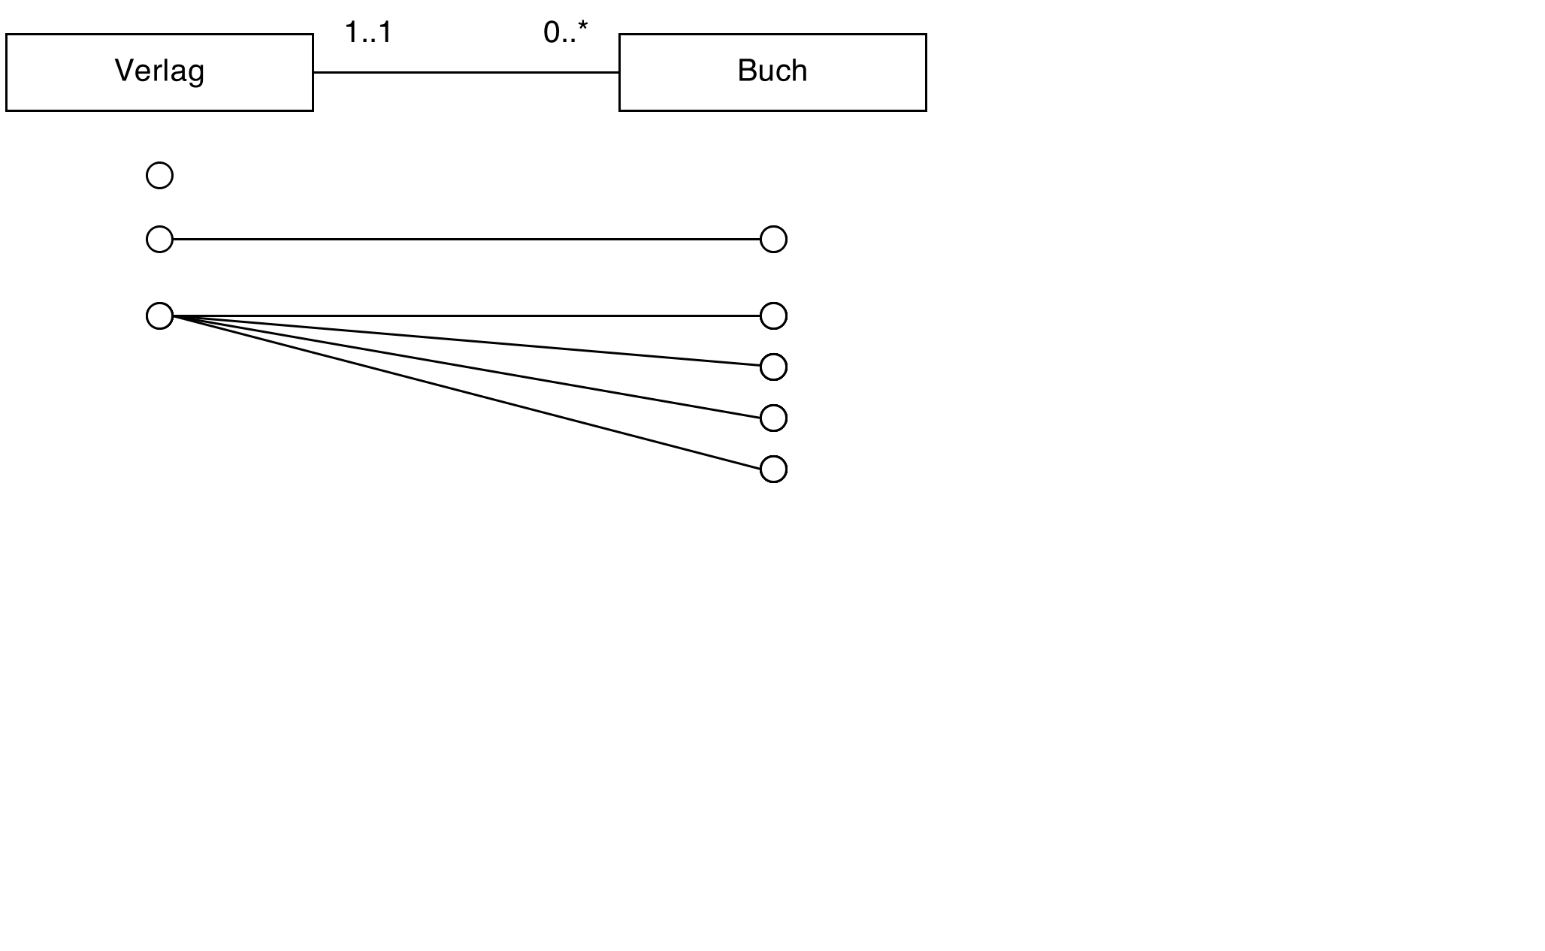
Kante Buch-Verlag

Slide 21
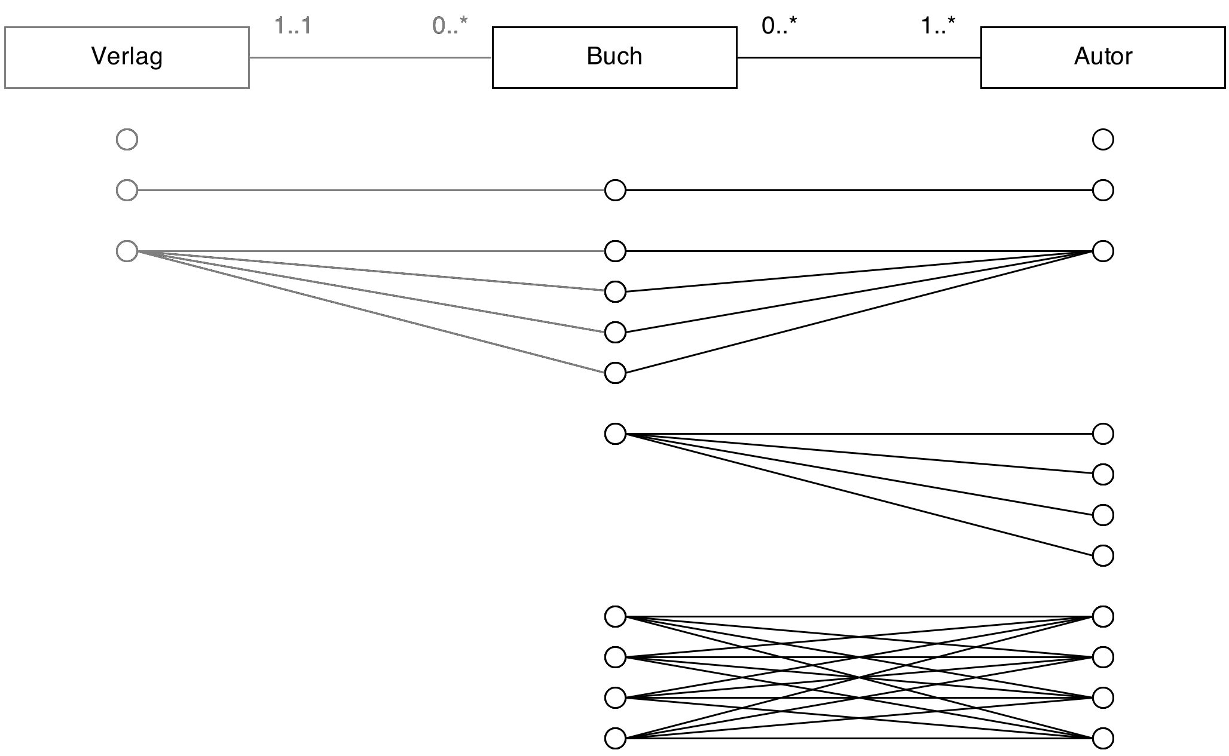
Assoziative Tabelle BuchAutor

Slide 22
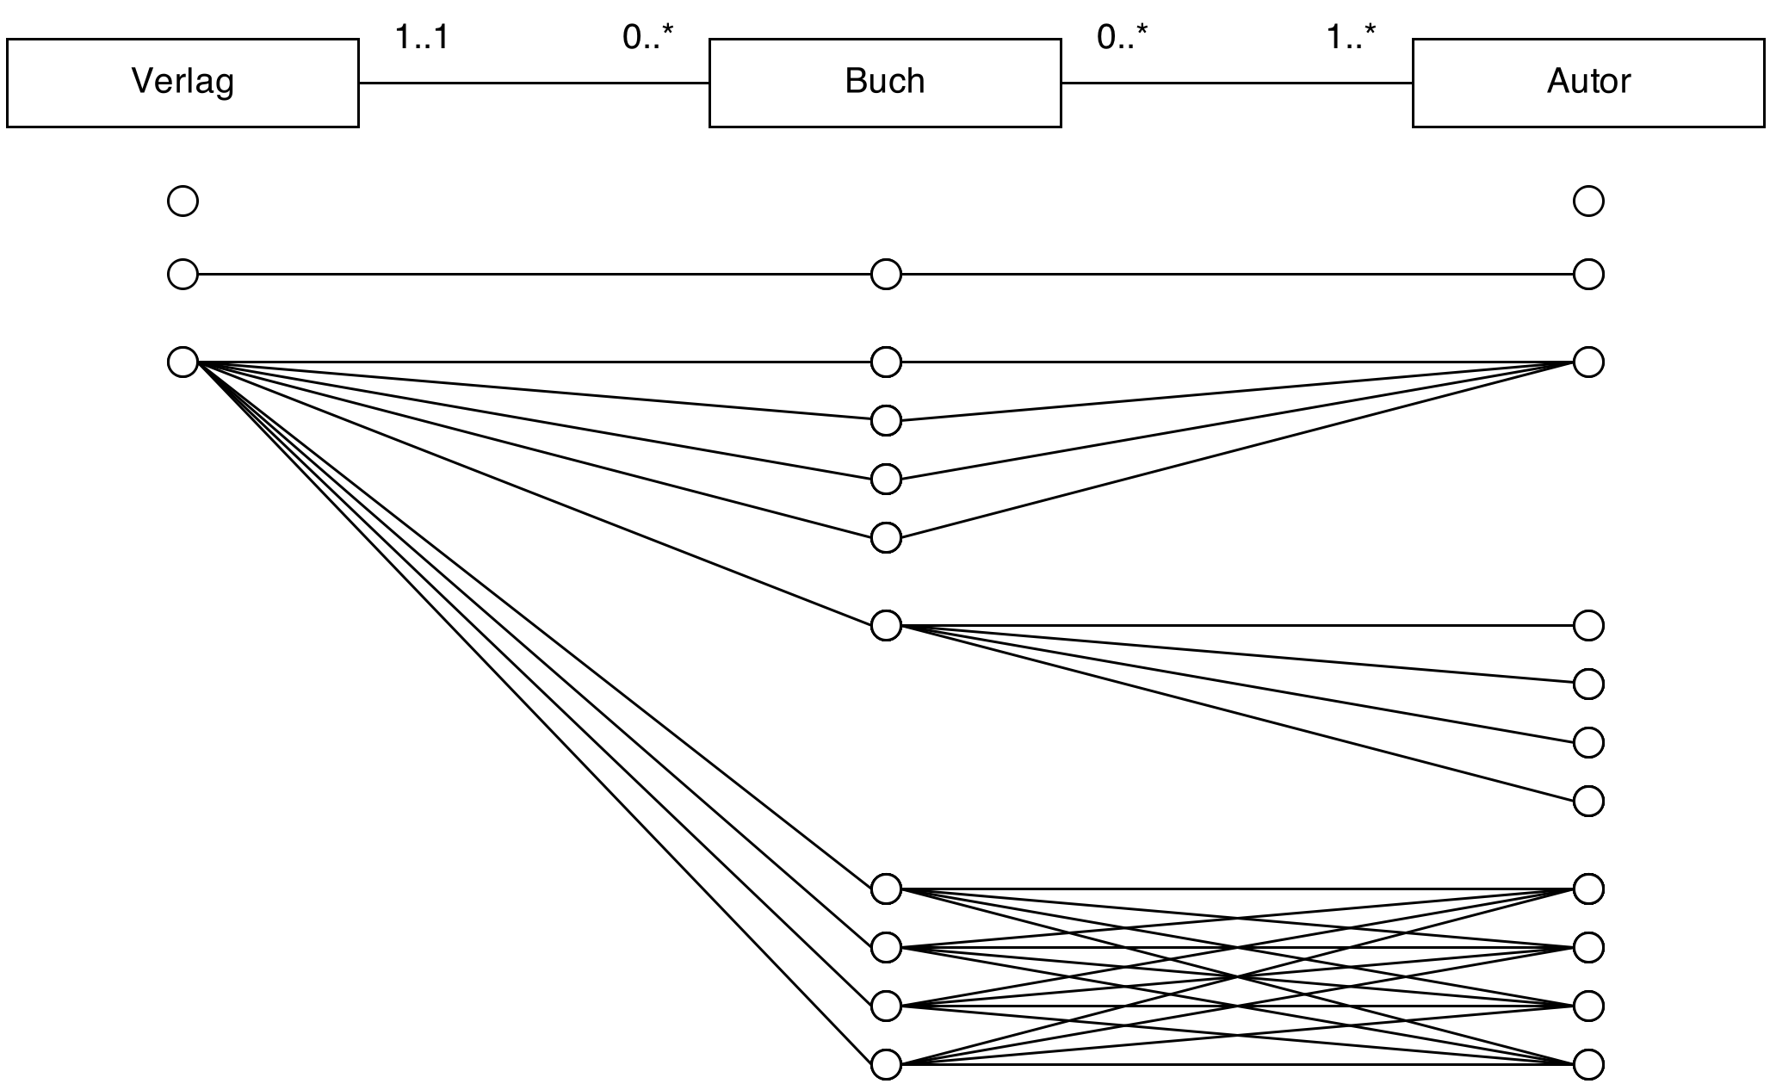
Validierung des Ergebnisses

Slide 23
Live Demo

Slide 24
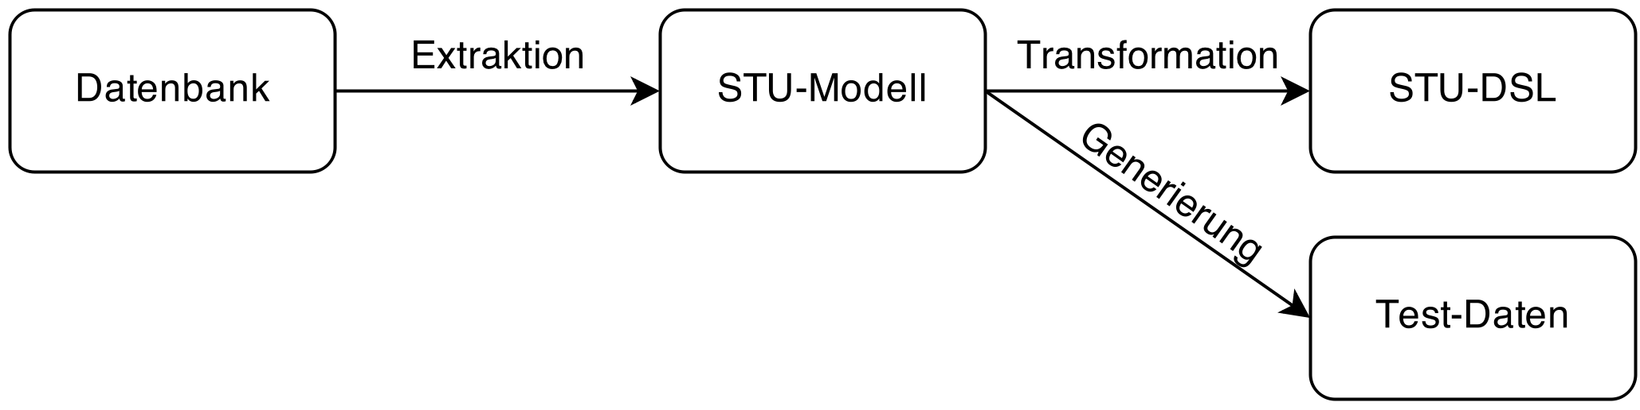
STU Database Tool

Slide 25
Live Demo

Slide 26
Ausblick
Berücksichtigung von Abhängigkeiten bei der Daten-Generierung
Auf Werte-Ebene
Auf Beziehungsebene
Mehr Zufall beim Erzeugen von Beziehungen

Slide 27
Ausblick STU Database Tool
Unterstützung weiterer Datenbanken
Nutzung bestehender Daten für Test-Daten-Generierung
Erzeugen der DSL-Klassen
Einspielen der generieren Werte in Datenbank
Manuelle Modellierung des DB-Schema ermöglichen
Grafische Darstellung der erzeugten Entitäten (bzw. Beziehungen)

Slide 28
Fragen und Diskussion
Vielen Dank für die Aufmerksamkeit!

